Slide 1
¿Cómo leer datos?
O de conceptos estadísticos básicos para usar información cuantitativa y no morir en el intento

Slide 2
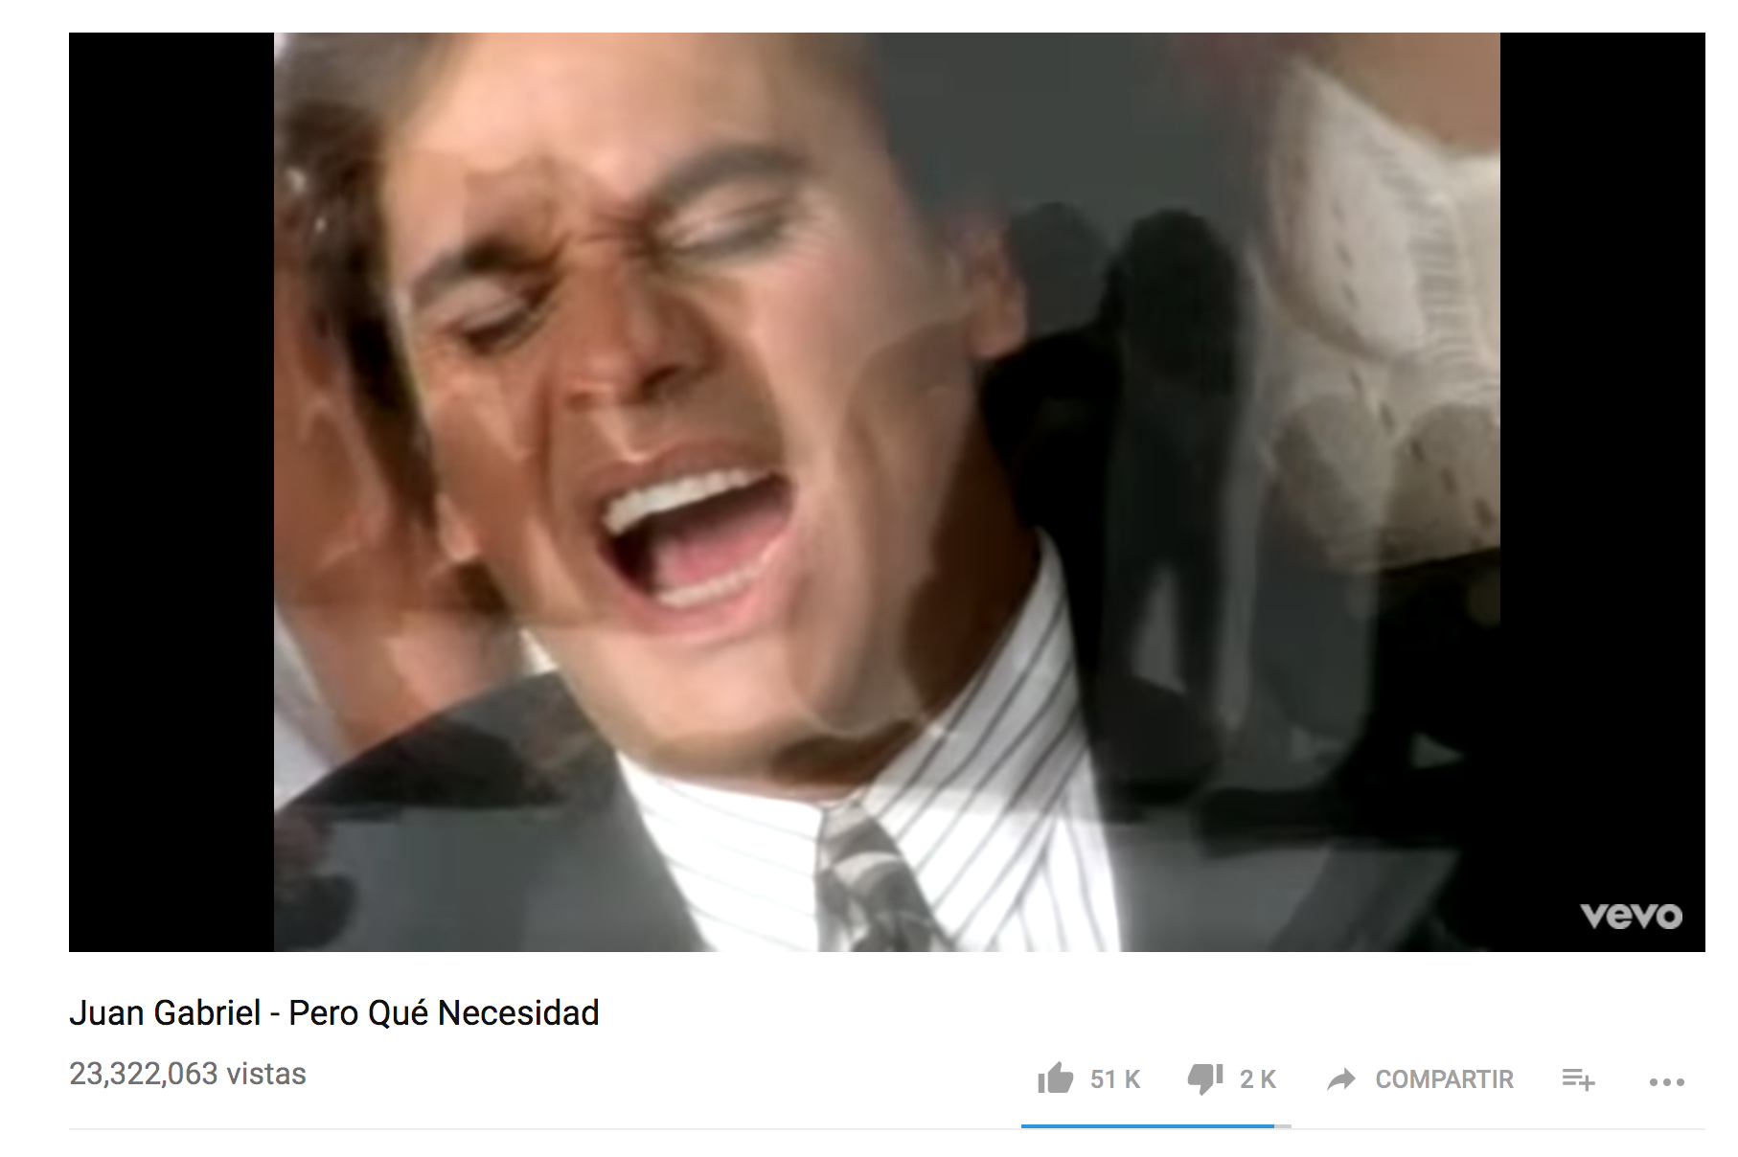
¿Por qué aprender estadística descriptiva y a usar bien info cuantitativa?
¿Qué necesidad?

Slide 3
No podemos vivir de evidencia anecdótica
Validar creencias, intuiciones o experiencias (o invalidarlas)
¿Qué tan generalizable es tu experiencia?
¿Qué tan sesgadas por tus creencias son las conclusiones a las que llegas?
Entender mejor un problema o un fenómeno
¿Cómo es diferente la violencia contra hombres que la violencia contra mujeres?
En qué magnitud difieren
Encontrar explicaciones
Difícil ver las relaciones poblacionales si generalizamos a partir de un par de casos nada más

Slide 4
En realidad sólo es esto:
Aprender las herramientas que te permitan sacar conclusiones comparando poblaciones sistemáticamente en lugar de sacar conclusiones (erradas probablemente) a partir de tus impresiones y experiencias.
O de cómo superar la falibilidad de nuestros cerebros

Slide 5
Estadística Descriptiva
Obtener, organizar presentar y describir datos –
Sumas, totales, medias, varianzas, medianas
Definiciones básicas:
Población: un grupo (o individuo ¿?) que representa a todos los miembros de ese grupo
Muestra: Un subset de una población (como lo que hacen las encuestas)
Estadístico: Valor (media, por ejemplo) generado de un dato de una muestra
Parámetro: Valor generado de un dato poblacional
Todos los investigadores definen una población implícita o explícitamente

Slide 6
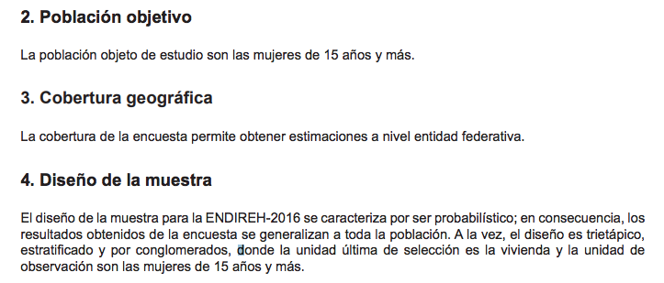
Por ejemplo, la ENDIREH 2016:

Slide 7
Definir nuestra población es clave para saber qué tan generalizables son nuestras conclusiones.
¿Los individuos que no son parte de nuestra población son sistemáticamente diferentes de los que sí?

Slide 8
Estadística descriptiva vs inferencial:
Determina si estás describiendo sólo a tu muestra o si, a partir de las características de esta puedes hacer conclusiones generalizables al resto de la población. (Es decir, si puedes hacer inferencias)
Ej: Las características socioeconómicas de las personas que respondieron una encuesta representativa vs las características de los hombres asesinados desde 2010
¿Qué estas describiendo cuando describes estas bases de datos?
(Regresamos a esto luego)

Slide 9
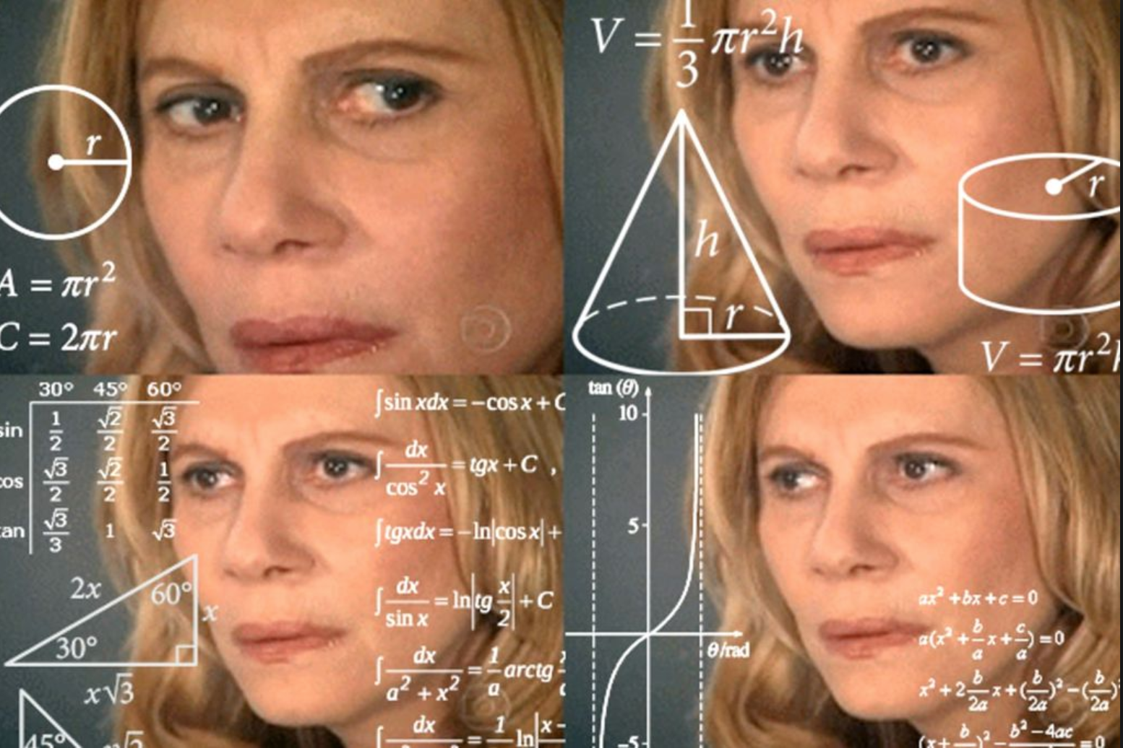
Con eso en mente…
Estadística Descriptiva Básica

Slide 10
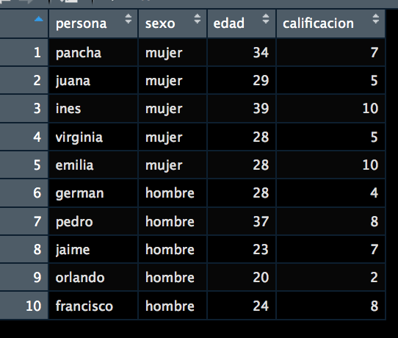
Medidas de Tendencia Central:
Supongamos que tenemos un grupo de 10 personas, 5 hombres y 5 mujeres - todos tomar un examen y tenemos sus resultados y su edad.
1 .- Media:
Promedio aritmético de la distribución de una variable.
En este caso: media = suma(calificación) / n
Media = 66 / 10 = 6.6
La media nos da, en un solo número, un resumen de cómo se distribuye nuestra variable / por eso la amamos mil!
NO nos dice ni cuantos valores caen o están cerca de la media ni qué tan esparcidos o juntos están los valores

Slide 11
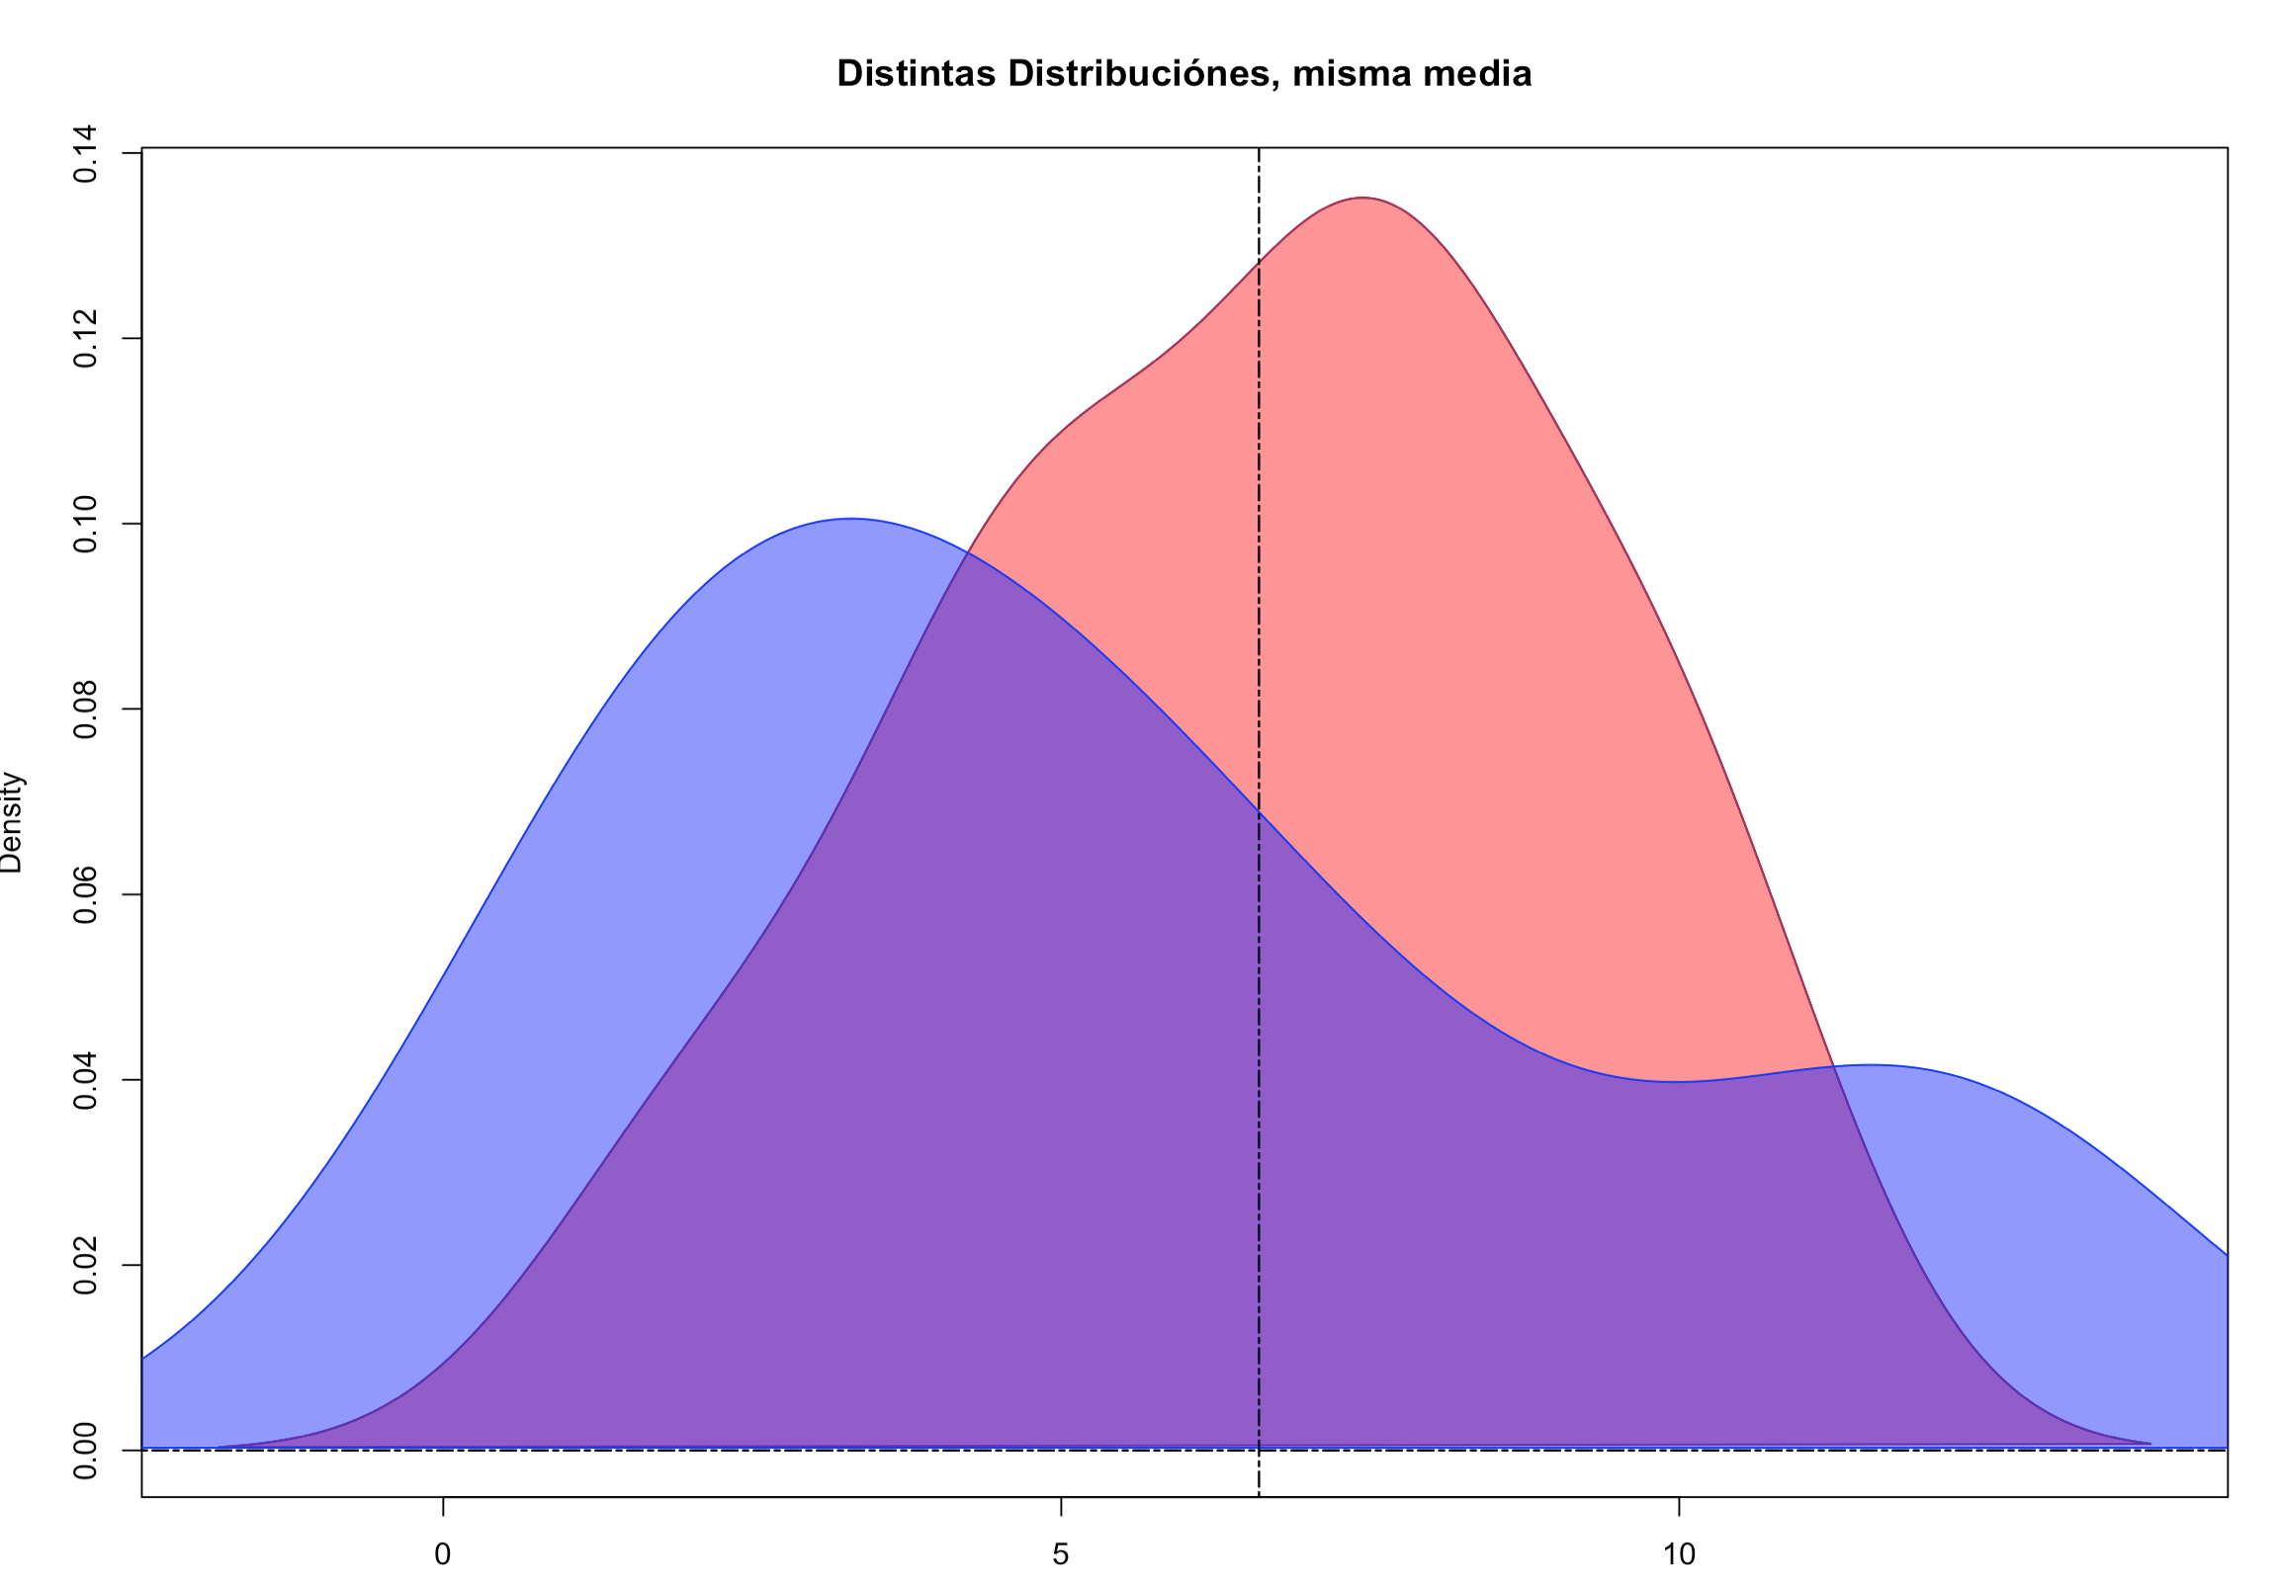
El polígono rojo es nuestra población de 10 personas, con media 6.6 graficada en kdensities en R.
La densidad es mayor cuando más observaciones están en ese punto
El polígono azul tiene la misma media pero sus valores están mucho más dispersos

Slide 12
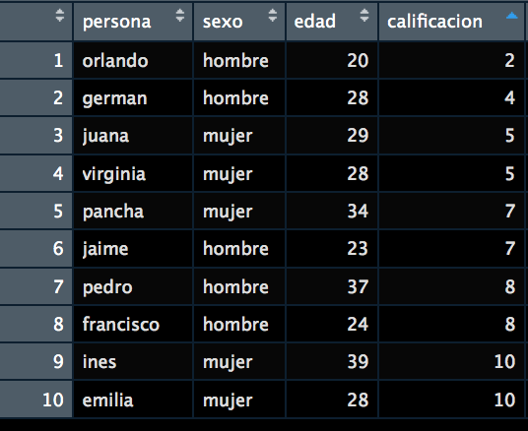
Medidas de Tendencia Central:
2 .- Moda:
Nos dice qué valor es el que nuestra variable toma más frecuentemente.
Por ejemplo; si ordenamos la tabla podemos ver que 10, 8, 7 y 5 salen dos veces cada uno – tenemos 4 modas en esta base

Slide 13
3 .- Mediana:
Es el valor que marca la mitad de la distribución, también llamado percentil 50.
Es decir, la mitad de los valores están por encima de ese punto y la mitad por abajo.
Cuando hay un número par de observaciones, la mediana es el promedio de los dos números de en medio.
N / 2 = 5 y N / 2 + 1 = 6
El quinto y el sexto número son 7
7 + 7 / 2 = 7

Slide 14
P: ¿Podemos ver qué valores dividen a la población en 4? ¿En 10? R: Obvia! Cuartiles, quintiles, deciles y centiles – misma lógica que la mediana y harto informativos

Slide 15
Cuando usas la mediana y la media juntas puedes saber qué tan concentrados están los valores de tu distribución hacia alguno de los dos lados
Por ejemplo, si la media fuera 6.6 pero la mediana 1
¿Qué podríamos concluir?

Slide 16

Cuando la distribución de la variable es normal y cuando tienes N suficientemente grande, las tres medidas de tendencia central tienden a converger.
Una de las razones por las que la distribución normal es el santo grial.

Slide 17
Medidas de Variabilidad
Las medidas de tendencia central son super útiles y las amamos, pero son la mitad de la información.
Si no entendemos la variabilidad de nuestros datos, estamos entendiendo poco

Slide 18
Si yo les digo que, en promedio las personas sacaron 6.6 de calificación
No les estoy diciendo cual fue el mínimo ni cual fue el máximo
Cuantos pasaron ni cuantos reprobaron
Si los resultados de todos fueron parecidos o disímiles
Si a la mitad le fue muy mal y a la otra mitad muy bien o si la mayoría sacó algo parecido a la media.
Tons 3 Medidas de dispersión:

Slide 19
1 .- Rango:
La diferencia entre el valor más pequeño y el más grande de nuestra muestra.
Nuestro caso es 10 – 2 = 8
Puedes hacer rangos intercuartiles
Ej: ¿Cuál es el rango de ingresos que reciben el 20% de los hogares más pobres?

Slide 20
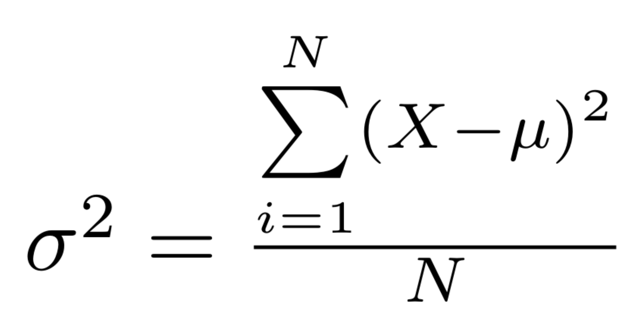
Ej: nosotras sabemos que la media es 6.6, entonces para calcular la varianza sería algo así:
(2 - 6.6) ^ 2 + (4 – 6.6) ^ 2 + … / 10
= 6.71
2 .- Varianza:
Indicador de la dispersión de tus observaciones con respecto a la media.
Es literalmente el promedio de la distancia de cada observación a la media.
Su principal uso es procreativo (mamá de la desviación estándar)
Lo elevamos al cuadrado porque lo que te interesa es la distancia a (en términos absolutos) no si es menor que o mayor que la media

Slide 21
3 .- Desviación Estandar:
La desviación estándar es la desviación promedio de los individuos a la media.
Es la raíz de la varianza
√ 6.71 = 2.59
¿Por qué sacar raíz? Para tenerla en la misma unidad que la media (la varianza está en unidades cuadradas)
Osea, es más fácil de interpretar que la varianza.
En promedio, la calificación de los individuos se desvía de la media en 2.6 puntos

Slide 22
Ahora sí, vamos a interpretar nuestros datos
Media = 6.6
Mediana = 7
Rango = 8
Desviación Estándar: 2.6
En promedio, los alumnos tienen una calificación de 6.6, la mitad sacó más de 7 y la mitad menos de 7. El rango de las calificaciones es de 8 y, en promedio, las calificaciones de los alumnos varían en 2.6 puntos de la media.

Slide 23
¿Cómo leer datos?
Ya sabemos cómo sacar estadísticos descriptivos y cómo interpretarlos pero
¿A qué conclusiones ‘válidas’ podemos llegar con ellos?

Slide 24
Antes de concluir cualquier cosa con tus datos tienes que (¿deberías?) hacer dos cosas:
Pensar comparativamente / ¿Comparado con qué? ¿Si incluyo otras observaciones u otros años cambian mis conclusiones?
Pensar contrafactualmente / ¿Qué hubiera pasado si..? ¿Y si en lugar de ser hombre fuera mujer? ¿El “tratamiento” hubiera tenido el mismo efecto en otro grupo?

Slide 25
Comparar ¿qué con qué y cómo? – that is the question
Entre 2004 y 2016 fueron asesinadas 26,266 mujeres en México ¿qué concluyen? ¿Mucho o poco?
¿Y si entre 1991 y 2003 murieron 40,254 mujeres? ¿Qué concluyen ahora?
¿Y si les digo que en Honduras entre 2004 y 2016 murieron 13,657 mujeres ?
¿Pero si les digo que en México es 13 veces más grande que la de Honduras?

Slide 26
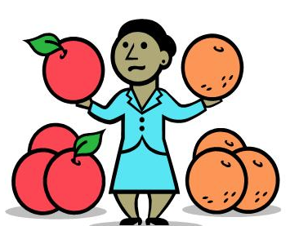
Los datos que tengas – es decir, las comparaciones que hagas – determinan las conclusiones a las que llegas.
Entonces más bien la pregunta es ¿qué comparaciones necesito hacer para estar segura de que mi conclusión no esté errada?

Slide 27
Comparar es una manera de dar contexto a tus datos
Pregúntate:
¿Mi información es de qué población? ¿Las conclusiones a las que estoy llegando se limitan a esa población?
¿Estoy haciendo comparaciones en el tiempo o con otros grupos?
Si sí, ¿estoy comparando mi variable de interés o cambios/diferencias en el tamaño de la población?
(A.K.A estoy haciéndolo con totales y debería hacerlo con tasas?)

Slide 28
Paréntesis: ¿Tasa, Total o Porcentaje?
La respuesta rápida es: los tres
Porcentaje es en sí mismo una comparación / sobre todo en sexo / súper comprensible
El 80% de las víctimas de homicidio son hombres (está implícito que el 20% son mujeres)
De todos modos se puede dar más contexto
Aunque el 80% de las víctimas de homicidio son hombres, sólo representan el 60% de las victimas que mueren en su vivienda
Totales nos puede servir para dimensionar la magnitud
Pero usados por sí solos son los peores en contextualizar mi información
(¡Cifras falsas - don’t quote me!)

Slide 29
Paréntesis: ¿Tasa, Total o Porcentaje?
Tons ¿las tasas qué?
A ver, supongamos una ”probabilidad” estática en 2 poblaciones de ganar la lotería (1%) pero esta probabilidad es inobservable
La población A tiene 100 habitantes y 1 ganador
La población B tiene 1000 habitantes y 10 ganadores
Si yo digo, “Mientras que la población B tiene 10 ganadores de lotería, la población A solo tiene 1”
¿Qué estoy midiendo, la diferencia de ganar la lotería en cada población o el tamaño de las distintas poblaciones?

Slide 30
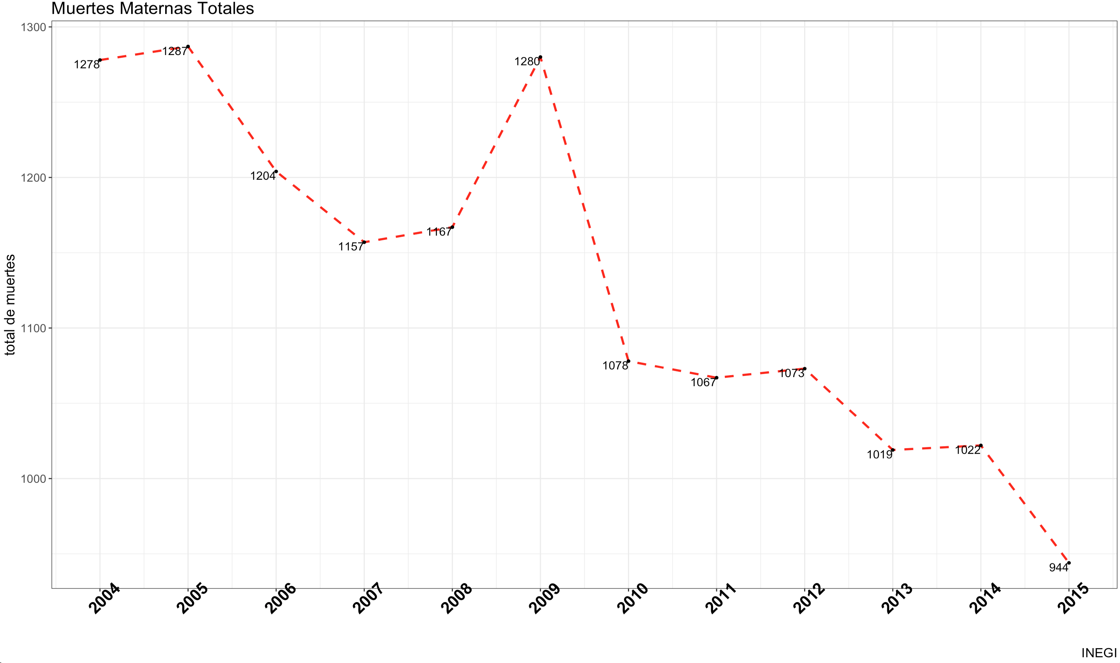
Un ejemplo (datos reales) de muertes maternas

Slide 31
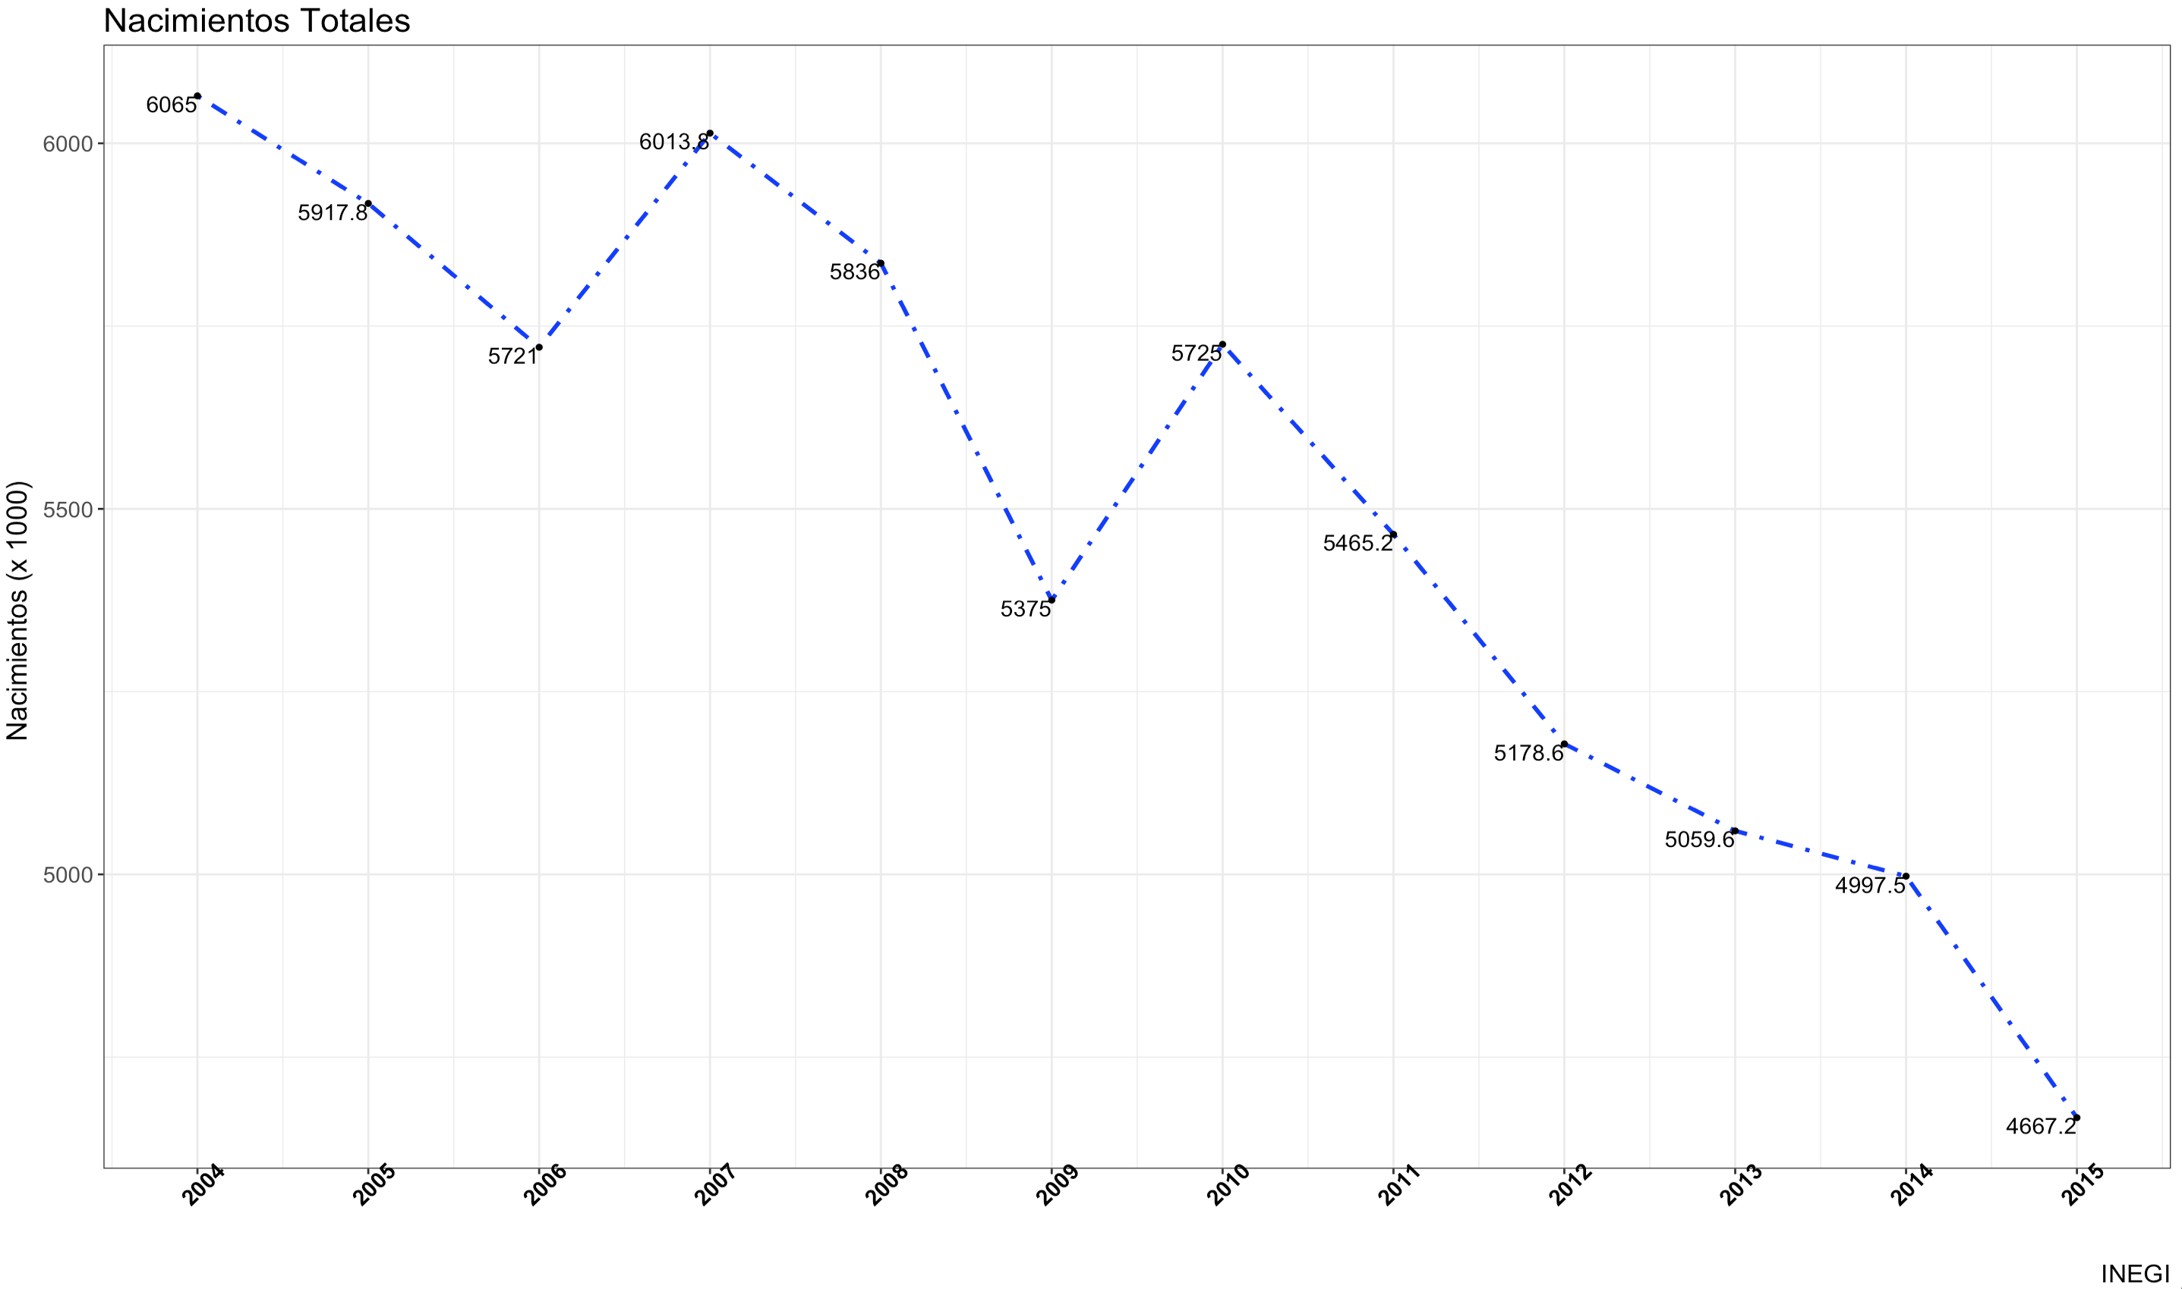
Ah! Aunque sea igual de peligroso dar a luz (¿?) si hay menos nacimientos van a morir menos personas! Duh

Slide 32
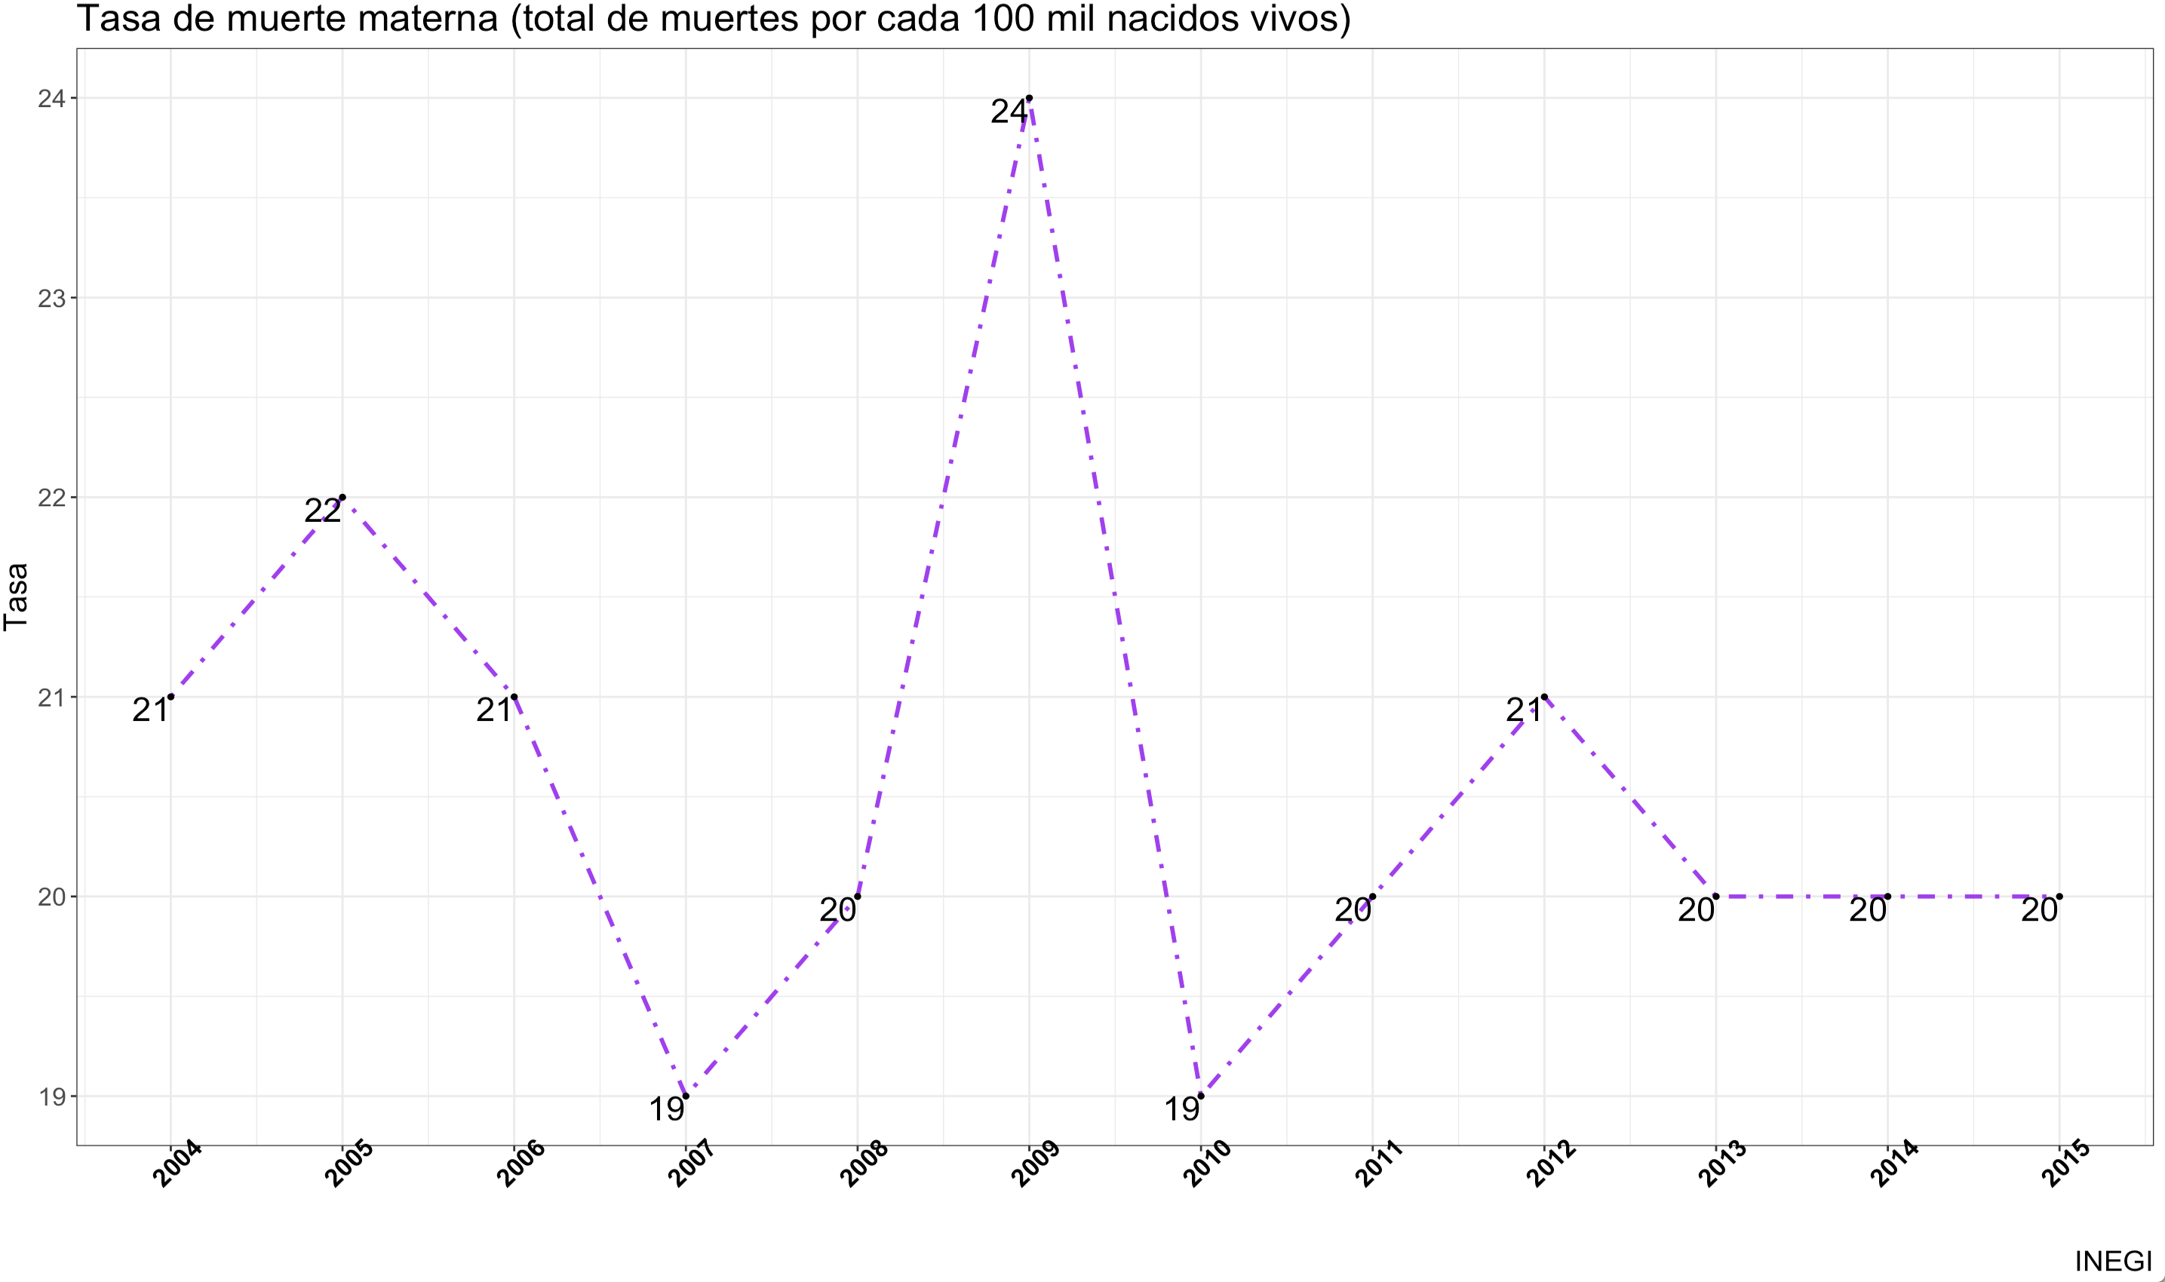
Tons? Tasa (o Razón de Muerte Materna)
# Mujeres que mueren en el parto o puerperio
100 mil nacidos vivos

Slide 33
Tasas sirven para … poder comparar! En el tiempo o entre poblaciones de diferente tamaño. ¿Podemos comparar el total de muertes maternas en Kenia y en EEUU? ¿Pero la razón? La ‘probabilidad’ de que una mujer se muera en el parto o purperio sí

Slide 34
Contrafactuales
Dice wikipedia que un contrafactual es “todo acontecimiento o a toda situación que no ha sucedido en el universo actualmente observable, pero que podría haber ocurrido”
- Algo que podría haber ocurrido … khe?

Slide 35
Pensemos en un experimento de laboratorio…
Queremos ver el efecto de una nueva medicina en curar una enfermedad X
¿Qué hacen?
¿Tienes un grupo de personas enfermas, les das la medicina y ves si se curan?
Nop, ¿Por qué? Qué tal que se hubieran curado sin medicina de todos modos.
Nos interesa comparar el la salud promedio de los pacientes después de la medicina con la salud promedio que hubieran tenido los pacientes si no hubieran tomado la medicina.
Con su CONTRAFACTUAL

Slide 36
Las mujeres ganan 77 centavos por cada dolar que gana un hombre
Queremos saber el efecto promedio de ser mujer sobre el ingreso. ¿El contrafactual cuál es?
¡Bienvenidas al problema central de la ciencia social! No podemos observar al mismo individuo con y sin tratamiento
No hay una Caro exactamente igual a mí en todo excepto hombre.
¿Entonces?
Pues nuestro target es un experimento de laboratorio y de ahí moderamos nuestras expectativas.

Slide 37
“El matrimonio de menores de edad debería estar prohibido para proteger a las mujeres” Agree o disagree?
- El argumento es que son más vulnerables, que se casan con señores muy grandes, que dejan la escuela, que se embarazan etc. ¿Cómo lo probarían/refutarían con datos?

Slide 38
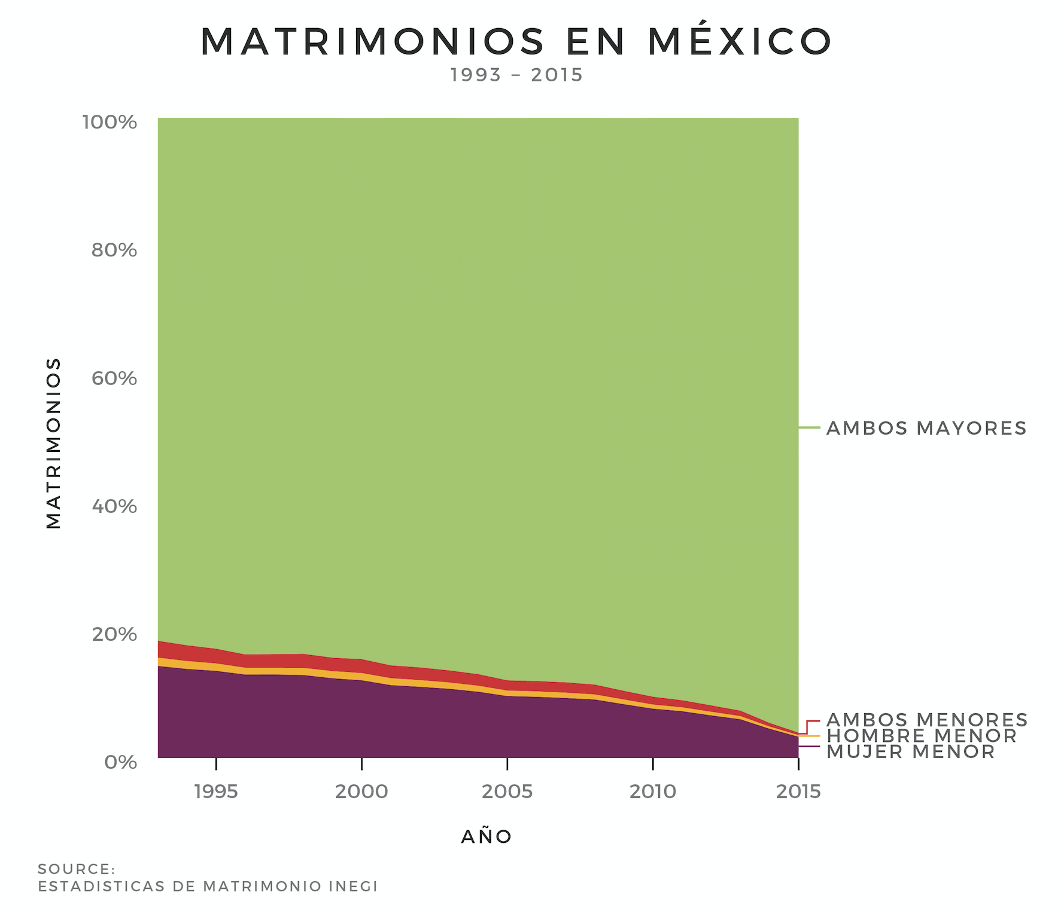
Magnitud del problema ¿muchas, pocas? Comparadas con quién

Slide 39
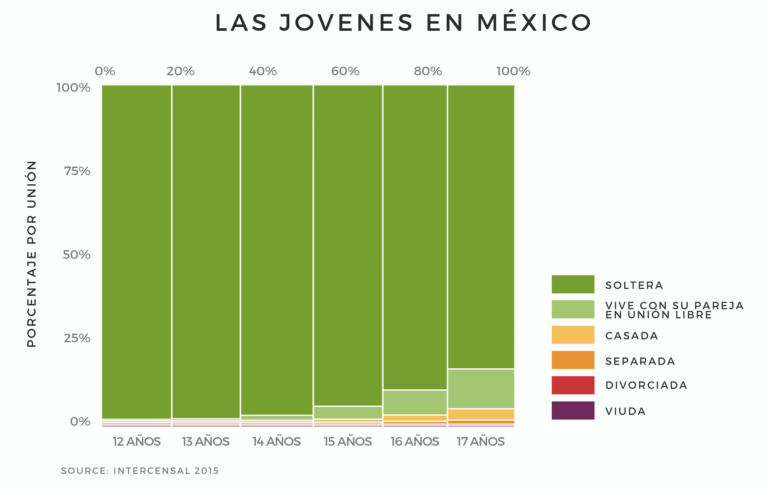
En 2015, por cada menor casada había 4.3 menores en unión libre

Slide 40

Contrafactual: ¿Si no fueran casadas y fueran unidas serían menos vulnerables? ¿Si fueran solteras?

Slide 41
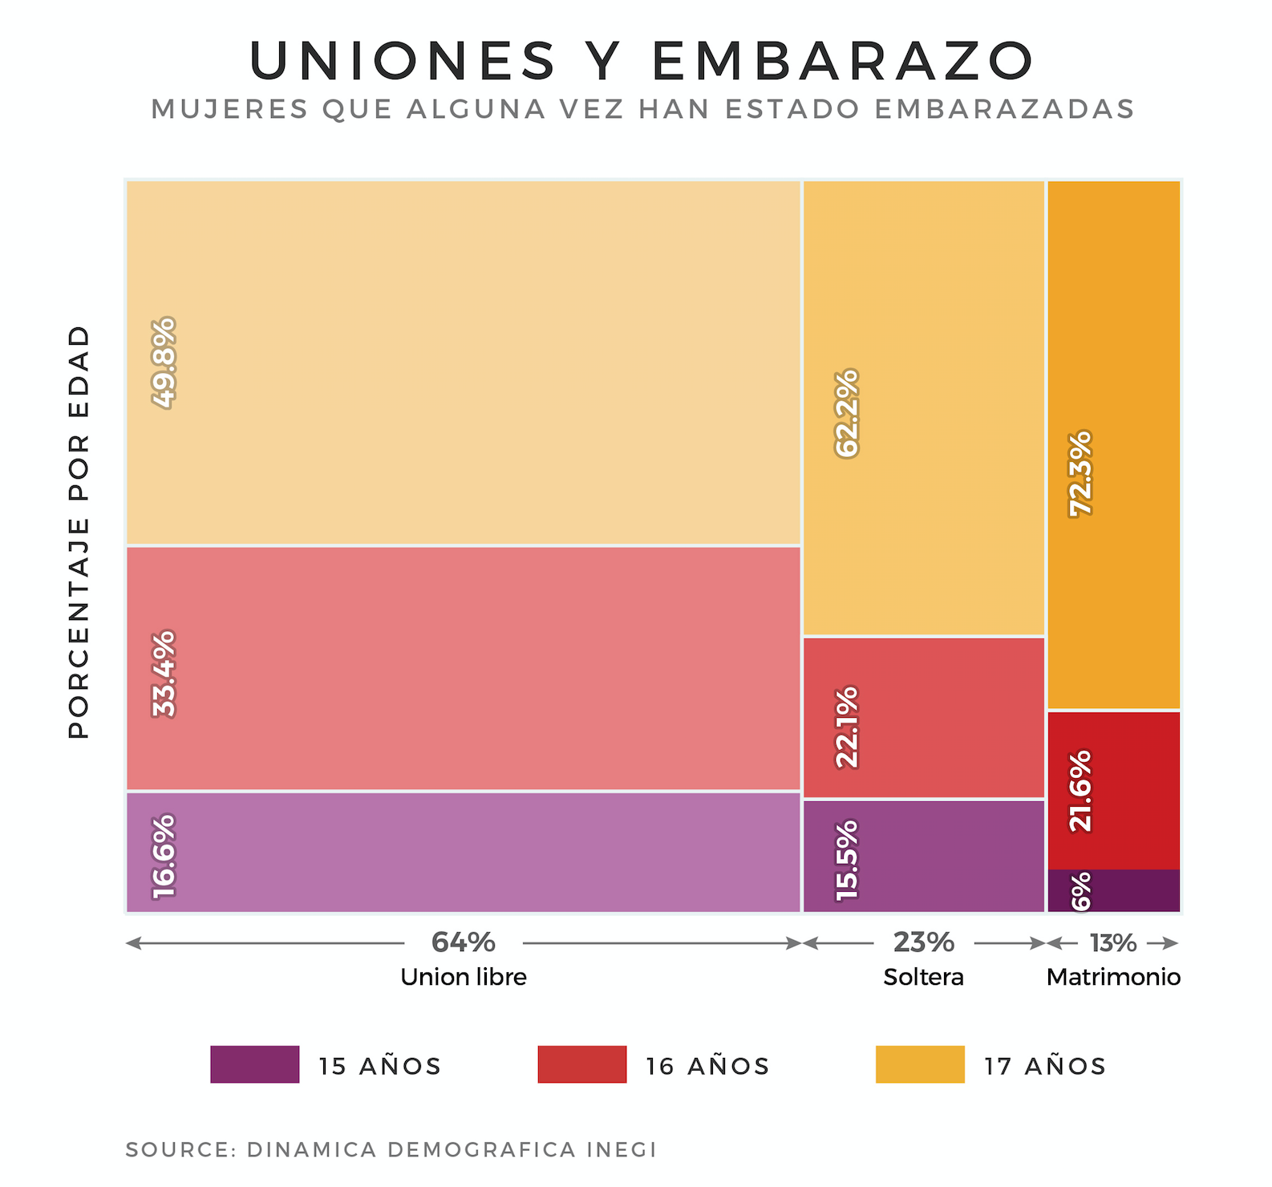

Slide 42
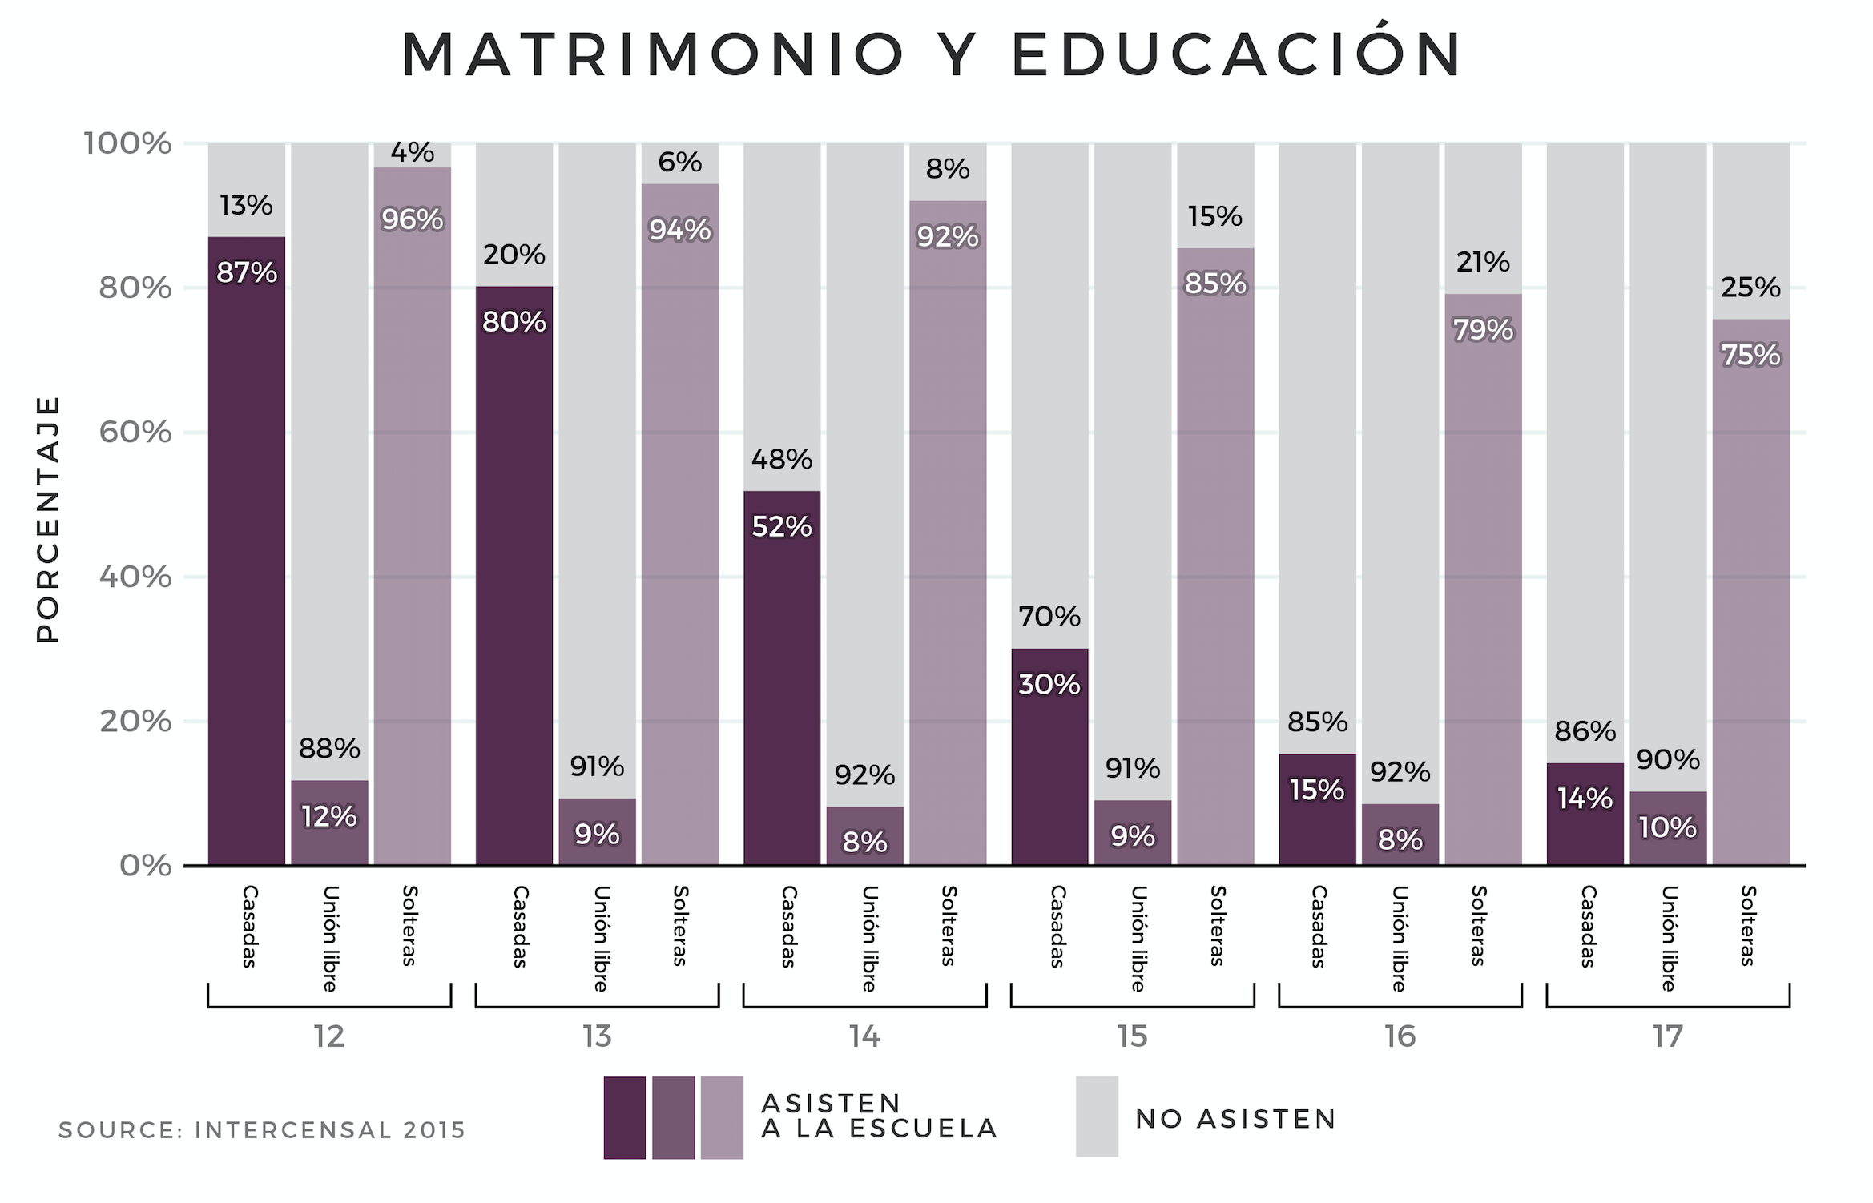

Slide 43

¿Qué concluimos de prohibir el matrimonio adolescente? (después de ver los datos) comparar con: http://www.milenio.com/politica/tener_12_anos-estar_casada-cimacnoticias-redim-madres_adolescentes-milenio_noticias_0_842915716.html

